Slide 1
NoSQL document-oriented
Matteo Francia, Ph.D.
m.francia@unibo.it

Slide 2
Who am I?
Matteo Francia, Ph.D.
Assistant professor @ UniBO
BIG: Business Intelligence Group (http://big.csr.unibo.it/)
Thanks to Enrico Gallinucci for these slides

Slide 3
Perché NoSQL?

Slide 4
Cosa significa NoSQL
Il termine è usato per la prima volta nel '98 da Carlo Strozzi
RDBMS open-source che usava un linguaggio diverso da SQL per le interrogazioni
Nel 2009 viene usato da un meetup di San Francisco
Ospitavano discussioni di progetti open-source ispirati ai nuovi database di Google e Amazon
Partecipanti: Voldemort, Cassandra, Dynamite, HBase, Hypertable, CouchDB, MongoDB
NoSQL indica DBMS (DataBase Management System) in cui il meccanismo di persistenza è diverso dal modello relazionale (RDBMS)
NoSQL = Not Only SQL
Secondo Strozzi, il termine NoREL sarebbe stato più consono

Slide 5
I punti forti degli RDBMS
Meccanismo delle transazioni
Garanzia nella gestione della consistenza e degli accessi concorrenti
Integrazione
Applicazioni diverse possono condividere e riutilizzare le stesse informazioni
Standard
Il modello relazionale ed il linguaggio SQL sono standard affermati
Un unico background teorico condiviso da diverse tecnologie
Solidità
In uso da oltre 40 anni

Slide 6
I punti deboli degli RDBMS
Conflitto di impedenza
La memorizzazione del dato si basa sul modello relazionale, ma la manipolazione del dato si basa tipicamente sul modello a oggetti
Tante soluzioni proposte, nessuno standard
E.g.: Object Oriented DBMS (OODBMS), Object-Relational Mapping (ORM) frameworks
Difficile scalabilità orizzontale
I Big Data sono una realtà; un unico server non può gestire tutto
Distribuire un RDBMS non è una soluzione facile
Consistenza vs efficienza
Garantire la consistenza dei dati è un must – anche a costo delle performance
Le applicazioni odierne richiedono letture e scritture con grande frequenza e a bassa latenza
Rigidità dello schema
Una modifica "a regime" può essere molto costosa

Slide 7
NoSQL: tanti modelli
Una delle principali difficoltà è capire quale modello adottare
Modello | Descrizione | Casi d'uso
Key-value | Associa un qualunque valore ad una stringa di testo | Dizionari, tabelle di lookup, cache, memorizzazione file e immagini
Document | Memorizza informazioni gerarchiche con una struttura ad albero | Documenti, qualunque dato idoneo ad una struttura gerarchica
Column family | Memorizza matrice sparse usando sia la riga che la colonna come chiave | Crawling, sistemi con elevata variabilità, matrici sparse
Graph | Memorizza nodi e archi | Query su reti sociali, inferenza, pattern matching

Slide 8
Il modello documentale

Slide 9
Document: modello
{
"_id": 1234,
"name": "Enrico",
"age": 32, "address": {
"city": "Ravenna", "postalCode": 48124
},
"contacts": [ {
"type": "office", "contact": "0547-338835"
}, {
"type": "skype", "contact": "egallinucci"
} ]
}
Un DB contiene una o più collezioni (corrispettive delle tabelle)
Ogni collezione contiene documenti (tipicamente JSON)
Un documento ha una struttura ad albero auto-descrittiva
Ogni documento contiene un insieme di campi
L'unico campo obbligatorio è _id
Ogni campo è strutturato come una coppia chiave-valore
Chiave: stringa di testo univoca all'interno del documento
Valore: può essere semplice (stringa, numero, booleano) o complesso (oggetto, array, BLOB)
Un valore può contenere campi a sua volta
Livello di atomicità: il documento

Slide 10
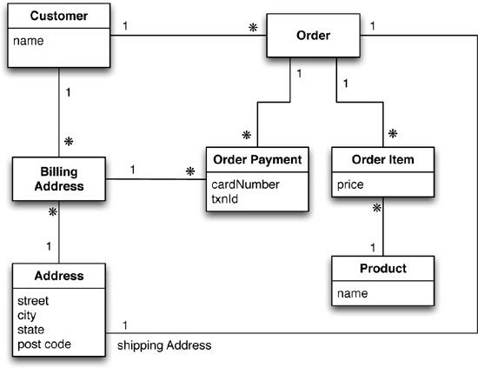
Modellazione di documenti: un esempio
Tipico caso d’uso: clienti, ordini, prodotti

Slide 11
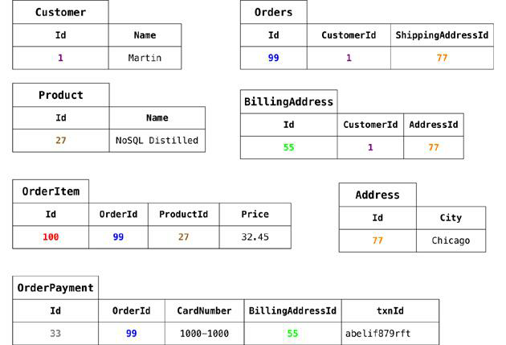
Modellazione di documenti: un esempio
Modellazione relazionale

Slide 12
Modellazione di documenti: un esempio
Una possibile modellazione di documenti

Slide 13
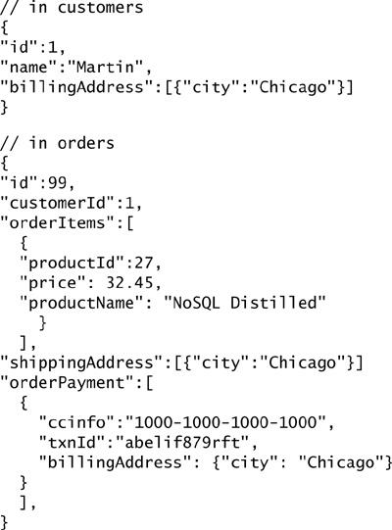
Modellazione di documenti: un esempio
Risultato

Slide 14
Modellazione di documenti: un esempio
Una modellazione alternativa

Slide 15
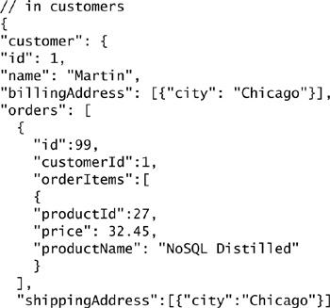
Modellazione di documenti: un esempio
Risultato

Slide 16
Modellazione di documenti: progettazione
Aggregate data modeling
Un aggregato è un insieme di oggetti legati tra loro e che vengono trattati in blocco
Un aggregato è un’unità per la manipolazione dei dati e la gestione della consistenza
Gli aggregati:
+ Facilitano il lavoro degli sviluppatori software, che spesso manipolano i dati attraverso strutture aggregate
+ Facili da gestire in un sistema distribuito
I dati che devono essere manipolati insieme (e.g., gli ordini ed i relativi dettagli) vengono modellati nello stesso aggregato – e quindi risiedono nello stesso nodo
- Duplicazione dei dati memorizzati in livelli innestati (e rischio di inconsistenze)
Non esiste strategia universale per la definizione degli aggregati
Dipende unicamente da come si intende manipolare i dati

Slide 17
Casi d’uso
Diversi contesti posso trarre beneficio dall’utilizzo di un database documentale
Log di eventi / web services
Repository centrali per la memorizzazioni di log di eventi di diverse applicazioni
CMS, piattaforme di blogging
Assenza di uno schema predefinito → adatti per CMS, gestione di siti web, commenti, profili utente
Web Analytics o Real-Time Analytics
Indicizzazione di contenuti testuali → real-time sentiment analysis, social media monitoring
Applicazioni di e-commerce
Flessibilità sullo schema per memorizzare prodotti e ordini
Evoluzione del modello dati senza incorrere in costi di refactory o di migrazione
Ma ci sono anche aspetti negativi da considerare
Aggregate data modeling → fonte di duplicazione e inconsistenze
Schemaless è un vantaggio in scrittura, non in lettura
Non ideale per un carico di lavoro analitico (OLAP)

Slide 18
Casi d’uso reali
Servizi di advertising
MongoDB nasce come sistema di gestione di banner pubblicitari
Il servizio deve essere disponibile 24/7 e molto efficiente
Necessarie regole complesse per trovare il banner giusto in base agli interessi della persona
Necessità di gestire tipologie diverse di ad e di avere una reportistica dettagliata
Internet of Things
Gestione real-time dei dati generati da sensori
Bosch utilizza MongoDB per catturare dati da automobili (sistema di frenata, servosterzo, tergicristalli, ecc.) e da strumenti di manutenzione di velivoli
Implementate regole di business che avvisano il pilota in caso di pressione dei freni calata sotto un livello critico, o avvisano l'operaio se uno strumento è utilizzato in maniera impropria
Technogym utilizza MongoDB per catturare dati dagli attrezzi connessi
FIWARE smart data models: https://www.fiware.org/smart-data-models/

Slide 19
Aspetti che non approfondiremo
Sharding
Criteri di distribuzione dei dati
Replicazione dei dati
Architettura master-slave di ReplicaSet
Eventual consistency (teorema CAP)
Polyglot persistence
Amministrazione DB
GUI
MongoDB Compass
MongoDB Atlas
Studio 3T
Integrazione con applicazioni

Slide 20
Getting started with MongoDB

Slide 21
Introduzione
I database document-oriented sostituiscono il concetto di riga con un modello più flessibile: il documento
Possibilità di rappresentare relazioni gerarchiche complesse in un unico documento
Non esiste uno schema predefinito
Alcune delle caratteristiche principali:
Tanti indici a disposizione: composti, geo-spaziali, full-text
Un meccanismo di aggregation pipeline per costruire aggregazioni complesse attraverso la concatenazione di piccoli «pezzi»
Diversi tipi di collezione: time-to-live, fixed-size
Possibilità di usare script nel linguaggio Javascipt per manipolare i dati
Notes:
Rispetto al mondo relazionale, mancano i join (anche se esiste un meccanismo che li ricalca) e le transazioni multi-documento

Slide 22
Documenti
I documenti corrispondono sostanzialmente a oggetti JSON
E’ possibile utilizzare tipi di dato che il formalismo JSON non prevede
In generale, sono ricorsivamente definiti come oggetti composti da coppie ordinate chiave-valore, in cui:
La chiave è una stringa case-sensitive
Non si possono usare i caratteri “.” e “$”
Non possono esistere due chiavi identiche all’interno dello stesso oggetto
Il valore può essere di diversi tipi:
Un tipo semplice (e.g., stringa, numero, data, ecc.)
Un altro oggetto
Un array di valori
Generalmente, l’ordine delle chiavi non è importante
In ogni documento viene automaticamente inserito un campo speciale, identificato dalla chiave _id, il cui valore è unico all’interno della collezione (corrisponde alla chiave primaria)

Slide 23
Documenti
Un esempio
{ "_id": ObjectId("5037ee4a1084eb3ffeef7228"), "info": { "nome": "Enrico", "dataNascita" : ISODate("1988-08-04T20:42:00.000Z") }, "interessi": ["Calcetto", "Viaggi", "Serie TV"], "didattica": [{ "corso": "Big Data", "datore": "Università di Bologna" }, { "corso": "Introduzione ai database NoSQL", "tipologia": "IFTS" }] }

Slide 24
Collezioni
Una collezione è costituita da un insieme di documenti
Non esiste uno schema di base (schemaless)
Perché creare più collezioni invece che tenerne una sola?
Comodità
Performance
Data locality
Indici diversi in collezioni diverse
Una collezione è identificata da un nome
Non si può usare il carattere “$”, ma si può usare il “.”, in particolare per organizzare concettualmente le collezioni in sotto-collezioni
E.g., blog.posts, blog.authors, ec..

Slide 25
Database
Un’istanza di MongoDB può contenere tanti database, ciascuno dei quali può ospitare tante collezioni
Ogni database ha il suo meccanismo di gestione dei permessi
Di norma si utilizza un database per ogni applicazione
I database sono identificati da un nome
Ci sono molte restrizioni sui caratteri (usare caratteri alfanumerici ASCII)

Slide 26
Database
Alcuni database sono riservati
admin
E’ il database principale in termini di autenticazione; gli utenti assegnati a questo database possono accedere anche a tutti gli altri
Alcuni comandi possono essere eseguiti solo da questo database (e.g., elencare tutti i database, spegnere il server)
local
In un cluster, ne esiste uno per ogni macchina in cui è installato MongoDB
Può essere usato per memorizzare dati che non devono essere distribuiti
config
Memorizza informazioni utili per l’utilizzo in modalità distribuita

Slide 27
Connessione via shell
MongoDB mette a disposizione una shell Javascript a linea di comando con la quale interagire col database
Come aprirla:
Aprire l’interfaccia a linea di comando di Windows (Start > cmd)
Andare nella cartella d’installazione
cd C:\Program Files\MongoDB\Server\[version]\bin
Lanciare l’eseguibile
mongo
La shell si collega ad un database vuoto test
La shell è sia un client MongoDB e che un interprete Javascript

Slide 28
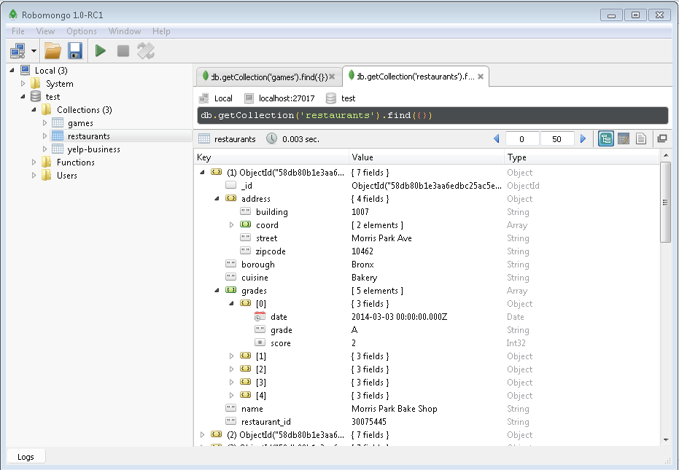
Connessione via Robo3T
Perché Robo3T?
Semplifica la gestione e la navigazione del database
Incorpora una shell di MongoDB
Parametri:
Connessione a localhost
Porta 27017
Robo3T è la nuova versione di Robomongo

Slide 29




Software components
MongoDB
Deployed on a docker container
Already contains the data
Check docker-compose.yml
Querying the data, two alternatives:
Robo3T (external program)
Nodejs (check src/)
Docker container

Slide 30
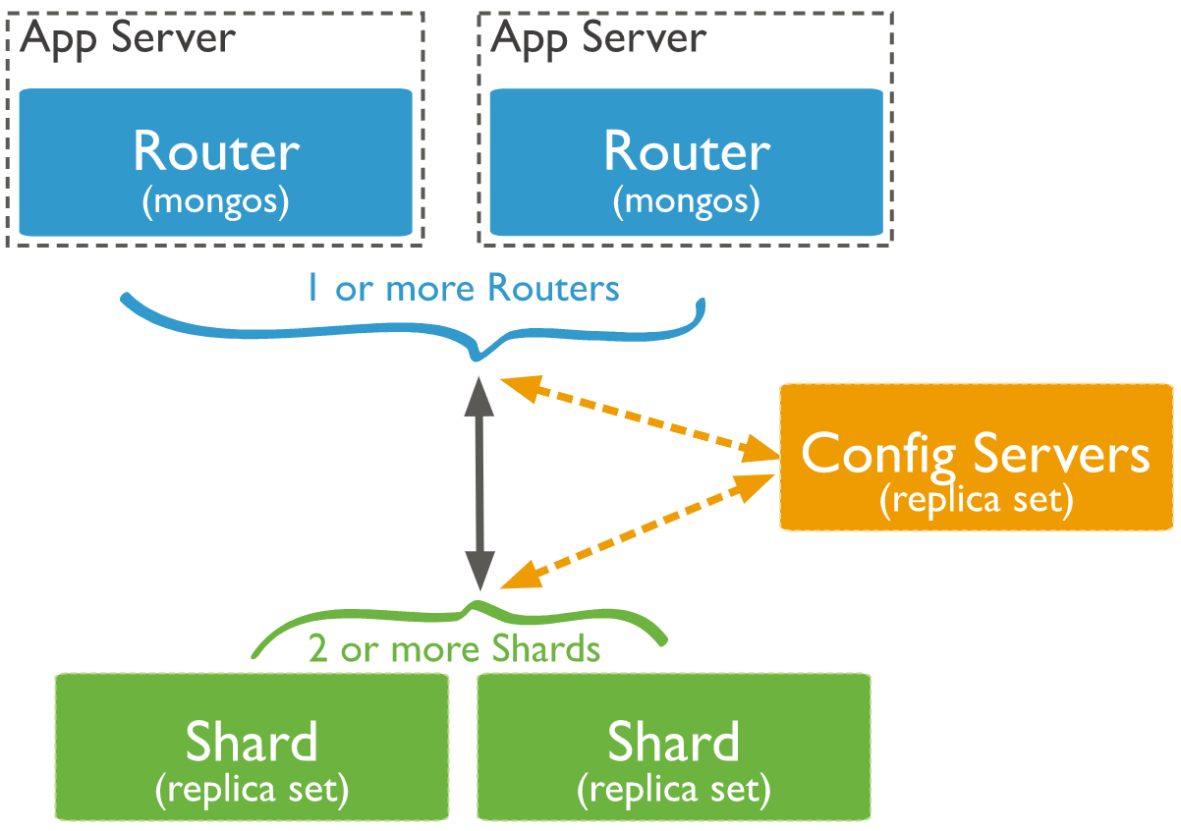
Connessione ad un cluster
Porta 27020
- Accesso a collezioni distribuite (sharded)
Porta 27017 o 27018
- Accesso a collezioni locali
- Accesso a porzioni locali delle collezioni distribuite

Slide 31
Collezioni per le esercitazioni (1)
Ristoranti
https://raw.githubusercontent.com/mongodb/docs-assets/primer-dataset/primer-dataset.json
25359 documenti relativi a ristoranti (nome, indirizzo, tipo di cucina, voti)
Partite NBA
http://bit.ly/1gAatZK
31686 documenti relativi a 30 anni di partite dell’NBA (data, rose, statistiche)
Yelp
https://www.yelp.com/dataset_challenge
Dati reali messi a disposizione della ricerca scientifica
Più di 50.000$ distribuiti in competizioni, più di 100 paper accademici
mongorestore --collection games --db test C:\games.bson

Slide 32
Collezioni per le esercitazioni (2)
Statistiche NBA
http://www.mediafire.com/file/ju52cn1eadiydz6/NBA2016.json
1 documento contenente statistiche relative alla stagione 2016/17 per tutti i giocatori e tutte le squadre
Modificato per separare le statistiche su giocatori e squadre in due file
Statistiche città USA
https://gist.githubusercontent.com/Miserlou/c5cd8364bf9b2420bb29/raw/2bf258763cdddd704f8ffd3ea9a3e81d25e2c6f6/cities.json
1000 documenti con statistiche sulle città più popolose negli Stati Uniti d’America
mongoimport --collection nba2016players --db test C:\nba2016players.json --jsonArray

Slide 33




Strumenti di import/export
mongoexport
mongoimport
mongorestore
mongodump
https://www.mongodb.com/basics/bson

Slide 34
Comandi di base
La maggior parte dei comandi di MongoDB sono metodi dell’oggetto db
Di base, la shell si collega al database vuoto test
db – mostra il nome del database
db. + tab – mostra i metodi richiamabili
Alcuni esempi
db.getMongo().getDBs()– mostra i database presenti nell’istanza
db.getCollectionNames() – mostra i nomi delle collezioni nel DB corrente
db.getSisterDB("foo")– passa al database foo
Per lavorare su una collezione:
db.[collectionName].[method]([parameters])

Slide 35
Comandi principali
Interrogazione dei dati
Find, FindOne – modalità semplici per effettuare letture con proiezioni e selezioni
Count, Distinct – modalità semplici per effettuare aggregazioni di dati
Aggregate – modalità avanzata per effettuare aggregazioni di dati attraverso la concatenazioni di operazioni più semplici (match, unfold, group, ecc.)
Modifica dei dati
Insert, Delete, Update

Slide 36
MongoDB query language

Slide 37
Il comando Find
È il comando che permette di eseguire interrogazioni (query) sul DB
La forma di base è:
db.nomeCollezione.find([[objSel],[objProj]])
Dove
nomeCollezione va sostituito col nome della collezione da interrogare; corrispettivo SQL: FROM (ma limitato ad un’unica collezione)
[objSel] è un (eventuale) oggetto che contiene i criteri di ricerca; corrispettivo SQL: WHERE
[objProj] è un (eventuale) oggetto che contiene i criteri di ricerca; corrispettivo SQL: SELECT

Slide 38
Il comando Find
MongoDB
db.nomeCollezione .find(objSel, objProj) .sort(attrs)
Relational
select objProj from nomeCollezione where objSel order by attrs

Slide 39
Il comando Find
Alcuni esempi
db.restaurant.find()
Restituisce tutti i documenti
db.restaurant.findOne()
Restituisce solo il primo documenti
db.restaurant.find({cuisine: "Hamburgers"})
Restituisce i documenti in cui l’attributo cuisine (se presente) è valorizzato con la stringa "Hamburgers"
db.restaurant.find({}, {cuisine: 1})
Restituisce tutti i documenti, ma proiettando solamente l’attributo cuisine (oltre all’_id, che viene restituito di default)
db.restaurant.find({cuisine: "Hamburgers"}, {cuisine: 1})
La combinazione di selezione e proiezione

Slide 40
Find – proiezione
In caso di proiezione non specificata, vengono restituiti tutti gli attributi di tutti i documenti
Se si indica una proiezione, vengono mantenuti solo i campi indicati – ad eccezione del campo _id, che viene mantenuto ugualmente
E’ comunque possibile escludere il campo
Sintassi
nomeChiave: [0, 1]
Dove
nomeChiave è il nome di un attributo
1 va indicato se si vuole mantenere il campo
0 va indicato se, invece, si vuole escludere il campo (e.g., per l’_id)

Slide 41
Find – selezione semplice
Una prima modalità di selezione avviene attraverso il match esatto del valore dell’attributo con un valore specificato
Esempi:
db.users.find({"age" : 27})
db.users.find({"username" : "joe"})
db.users.find({"username" : "joe", "age" : 27})
Come esprimere condizioni più complesse?
db.restaurant.find({restaurant_id > 40367790})
Non è possibile, perché bisogna rispettare la sintassi JSON

Slide 42
Find – selezione complessa
L’espressione di condizioni di selezione complesse avviene attraverso l’incapsulamento di nuovi oggetti
Sintassi
nomeChiave : { operatore : valore }
Dove
operatore corrisponde ad un operatore di confronto secondo la sintassi di MongoDB (e.g., "$gte", acronimo di "Greather Than or Equal to")
valore corrisponde ad un valore semplice (e.g., un numero o una stringa)
Alcuni operatori richiedono che valore sia a sua volta un oggetto, composto da un’altra coppia operatore : valore

Slide 43
Find – operatori di confronto
Quali sono gli operatori
$gte, $gt – corrispondono a ≥ e >
$lte, $lt – corrispondono a ≤ e <
$ne – corrisponde a ≠
Esempi
db.users.find({"age" : {"$gte" : 18} })
db.users.find({"age" : {"$gte" : 18, "$lte" : 30}})
db.users.find({"registered" : {"$lt" : new Date("2007-01-01")} })
Il formato della data dipende dalla localizzazione
db.users.find({"username" : {"$ne" : "joe"}})

Slide 44
Find – condizioni multiple
Quali sono gli operatori
$in, $nin – equivalenti alle clausole IN e NOT IN di SQL
$or, $nor, $and – equivalenti ai rispettivi operatori logici
Esempi
db.users.find({"user_id": {"$in": [12345, "joe"]}})
db.raffle.find({"ticket_no": {"$nin": [725, 542, 390]}})
db.raffle.find({"$or": [{"ticket_no": 725}, {"winner": true}]})
db.raffle.find({"$or": [{"ticket_no": {"$in": [725, 542, 390]}}, {"winner": true}]})
db.raffle.find({"$nor": [{"ticket_no": 725}, {"winner": true}]})
db.raffle.find({"$and": [{"ticket_no": 725}, {"winner": true}]})
Notes:
NOR = nessuno dei criteri indicati

Slide 45
Find – condizioni multiple
Possono esserci modi diversi per esprimere lo stesso criterio, più o meno ottimizzati
Esempi
db.users.find({"$and" : [{"x" : {"$lt" : 5}}, {"x" : 1}]})
db.users.find({"x" : {"$lt" : 5, "$in" : [1]}})
L’ottimizzatore fa più fatica in presenza di operatori $and e $or; se possibile, è meglio evitare di usarli
Notes:
NOR = nessuno dei criteri indicati

Slide 46
Find – negazione
Quali sono gli operatori
$not – permette di negare un determinato criterio
Esempi
db.users.find({"id_num" : {"$not" : {"$mod" : [5, 1]}}})

Slide 47
Find – esistenza e campi nulli
Alcuni attributi possono avere null come valore.
Il comando db.c.find({"y" : null})
restituisce sia i documenti in cui la chiave y esiste ed è valorizzata a null, sia i documenti in cui la chiave y non esiste.
Per avere solo i documenti in cui la chiave y esiste ed è valorizzata a null, bisogna verificare anche l’esistenza della chiave stessa:
db.c.find({"y" : {"$in" : [null], "$exists" : true}})

Slide 48
Find – interrogare array
Contesto: collezione food con 3 documenti:
{"_id" : 1, "fruit" : ["apple", "banana", "peach"]}
{"_id" : 2, "fruit" : ["apple", "kumquat", "orange"]}
{"_id" : 3, "fruit" : ["cherry", "banana", "apple"]}
Comandi
db.food.find({"fruit" : "banana"}) match se l’array contiene banana (restituisce: 1 e 3)
db.food.find({fruit : {$all : ["apple", "banana"]}}) match se l’array contiene sia apple che banana (restituisce: 1 e 3)
db.food.find({fruit : {$in : ["apple", "banana"]}}) match se l’array contiene apple o banana (restituisce: 1, 2 e 3)

Slide 49
Find – interrogare array
Contesto: collezione food con 3 documenti:
{"_id" : 1, "fruit" : ["apple", "banana", "peach"]}
{"_id" : 2, "fruit" : ["apple", "kumquat", "orange"]}
{"_id" : 3, "fruit" : ["cherry", "banana", "apple"]}
Comandi
db.food.find({"fruit" : ["banana", "apple", "peach"]}) match se l’array corrisponde esattamente a quello indicato (restituisce: nulla)
db.food.find({"fruit.2" : "peach"}) match se l’array contiene peach in posizione 2 0-based (restituisce: 1)
db.food.find({"fruit" : {"$size" : 3}}) match se l’array contiene 3 elementi (restituisce: 1, 2 e 3)

Slide 50
Find – interrogare array
In fase di proiezione è possibile limitare il numero di elementi dell’array che vengono restituiti dalla query
Contesto: un doc che contiene il post di un blog ed i relativi commenti
db.blog.posts.find(criteria, {"comments": {"$slice": 10}}) restituisce i primi 10 commenti
db.blog.posts.find(criteria, {"comments": {"$slice": -10}}) restituisce gli ultimi 10 commenti
db.blog.posts.find(criteria, {"comments": {"$slice": [23,10]}}) salta i primi 23 documenti e restituisce i 10 successivi (dal 24° al 33°)
db.blog.posts.find(criteria, {"comments.$": 1}) restituisce i commenti che rispondo ai criteri di selezione indicati
Attenzione: se $slice è l’unico operatore utilizzato nella proiezione, tutti i campi dei documenti vengono restituiti

Slide 51
Find – interrogare array
Quando si pone una selezione con più criteri, questi sono valutati in AND a livello di documento
db.test.find({"x": {"$gt":10, "$lt":20}})
(∃ x > 10) ∧ (∃ x < 20)
Se x è un attributo semplice
Il documento contiene un x maggiore di 10 e minore di 20?
Se x è un array
Il documento contiene un x maggiore di 10?
E il documento contiene un x maggiore di 20?
Se il documento non è vuoto, sarà sempre restituito
Per imporre due vincoli in AND a livello di elemento di un array, bisogna utilizzare l’operatore $elemMatch
db.test.find({"x": {"$elemMatch": {"$gt":10, "$lt":20}})

Slide 52
Find – interrogare oggetti
Contesto
{"name": {"first":"Joe", "middle":"K" , "last":"Schmoe" }}
Esistono due modalità
db.people.find({"name" : {"first":"Joe", last":"Schmoe"}}) Match esatto: l’oggetto cercato deve essere uguale a quello specificato (in questo caso, non restituisce nulla)
db.people.find({"name.first":"Joe", "name.last":"Schmoe"}) In alternativa, si può usare la dot notation per referenziare i singoli campi (in questo caso, restituisce il documento)

Slide 53
Find – interrogare array di oggetti
Obiettivo: cercare i commenti di Joe con un punteggio di almeno 5
db.blog.find({"comments" : {"author" : "joe", "score" : {"$gte" : 5}}}) Sbagliato: cerca il match esatto
db.blog.find({"comments.author" : "joe", "comments.score" : {"$gte" : 5}}) Sbagliato: restituisce entrambi i commenti, perché le condizioni sono valutate in OR
db.blog.find({"comments" : {"$elemMatch" : {"author" : "joe", "score" : {"$gte" : 5}}}}) Corretto
Contesto:
{ "content" : "...", "comments" : [{ "author" : "joe", "score" : 3, "comment" : "nice post" },{ "author" : "mary", "score" : 6, "comment" : "terrible post" }] }

Slide 54
Find – Javascript scripts
L’espressività delle query tramite coppie chiave-valore è limitata
Per interrogazioni particolarmente complesse è possibile utilizzare l’operatore $where, che consente di eseguire uno script Javascript
db.mycoll.find({$where : function() { return this.date.getMonth() == 11} })
La complessità dello script è liberamente definita dall’utente
Tramite script è possibile fare praticamente qualunque tipo di operazione
Per questioni di sicurezza, però, è fortemente sconsigliato l’utilizzo dell’operatore $where
In generale, agli utenti finali non dovrebbe MAI essere concesso di eseguire questo tipo di interrogazioni

Slide 55
Limit, skip & sort
Al comando find possono essere applicati in cascata ulteriori comandi, al fine di applicare alcune trasformazioni al risultato ottenuto
Limit: restituisce solo i primi n documenti
db.c.find().limit(3)
Skip: salta i primi n documenti e restituisci i successivi
db.c.find().skip(3)
Sort: ordina i risultati sulla base di uno o più attributi
db.c.find().sort({username : 1, age : -1})
L’ordinamento può essere crescente (1) o decrescente (-1)

Slide 56
Count
Count è il comando per contare il numero di documenti restituiti da una query
db.foo.count()
db.foo.count({"x" : 1})
Sostanzialmente simile al Find, con l’eccezione dell’assenza dell’oggetto di selezione

Slide 57
Distinct
Distinct è il comando per restituire i valori distinti di un campo a partire dai documenti che corrispondono ai criteri indicati
db.inventory.distinct( "item.sku", { dept: "A" } )
Resituisce i valori distinti del campo item.sku nei documenti in cui il dipartimento è A
Se item.sku è un array, vengono restiuiti i valori distinti anche rispetto all’array di un singolo documento

Slide 58
Framework di aggregazione
Aggregate

Slide 59
Framework di aggregazione
Il framework di aggregazione permette di applicare trasformazioni e aggregazioni sui documenti di una collezione
E’ costituito da una serie di operatori di pipeline, mattoni che possono essere liberamente combinati tra loro (anche più volte ed in qualunque ordine) per dar vita ad interrogazioni più o meno complesse
Match, Project, Group, Unwind, Sort, Limit, Skip
Non solo aggregazioni: l’elevata espressività del framework consente di formulare interrogazioni che non si potevano fare col Find
Applicare trasformazioni sulle date
Concatenare due o più campi
Confrontare i valori di due campi
Restituire un singolo elemento di un array invece dell’array intero

Slide 60
Framework di aggregazione
Un esempio: in una collezione di riviste, voglio sapere quali sono gli autori che hanno venduto più di tutti
Project: estraggo da ogni documento l’autore della rivisita
Group: raggruppo per autore, contando il numero di occorrenze di ciascuno
Sort: ordino in maniera decrescente sul numero di occorrenze
Limit: mantengo solo i primi 5 risultati
La query:
db.articles.aggregate([ {"$project" : {"author" : 1}}, {"$group" : {"_id" : "$author", "count" : {"$sum" : 1}}}, {"$sort" : {"count" : -1}}, {"$limit" : 5} ])

Slide 61
Operatore $match
L’operatore $match permette di filtrare i documenti
Opera sostanzialmente come una query di Find
Unica eccezione: non supporta operatori geospaziali
E’ buona norma utilizzare l’operatore il prima possibile
Riduce il numero di documenti delle operazioni successive
Può sfruttare gli indici (in fasi successive potrebbero non essere utilizzabili)
Un esempio
db.restaurants.aggregate([{$match: {cuisine: "Hamburger"} }])
db.restaurants.find({cuisine: "Hamburger"})

Slide 62
Operatore $project
L’operatore $project permette di effettuare una proiezione dei campi
E’ molto più potente della proiezione nel comando Find
Permette di estrarre campi da oggetti innestati e di applicare trasformazioni
db.articles.aggregate([{"$project" : {"author" : 1, "_id" : 0}}])
Restituisce l’autore di un articolo ed esclude il campo _id
db.users.aggregate([{"$project" : {"userId" : "$_id", "_id" : 0}}])
Rinomina il campo _id in userId
In pratica, introduce un nuovo campo userId il cui valore corrisponde al valore di _id
NB: l’utilizzo dell’operatore $ in "$_id" permette di indicare il riferimento ad un campo; altrimenti, "_id" verrebbe interpretato come un semplice valore

Slide 63
Operatore $project – espressioni matematiche
Espressioni su 1 o più valori: $add, $multiply
"$add" : [expr1, expr2, ..., exprN]
Espressioni su 2 valori: $subtract, $divide, $mod
"$subtract" : [expr1, expr2]
"$divide": divide il primo valore per il secondo
"$mod": divide il primo valore per il secondo e restituisce il resto
Un esempio
db.employees.aggregate([{ "$project" : { "totalPay" : { "$subtract" : [{"$add" : ["$salary", "$bonus"]}, "$401k"] } } }])
Restituisce un campo calcolato: totalPay = (salary + bonus) - 401k
Notes:
Le espressioni più semplici sono inclusione (1), esclusione (0) o il riferimento a campi ($nomeCampo)

Slide 64
Operatore $project – espressioni su date
Ci sono diverse espressioni che permettono di estrarre una specifica informazione a partire da una data
"$year", "$month", "$week"
"$dayOfYear", "$dayOfMonth", "$dayOfWeek"
"$hour", "$minute", "$second"
Esempi
db.employees.aggregate([{"$project": {"hiredIn" :{"$month" : "$hireDate"}} }])
Restituisce il mese in cui gli impiegati sono stati assunti
db.employees.aggregate([{"$project" : {"tenure" : { "$subtract" : [{"$year" : new Date()}, {"$year" : "$hireDate“}] } } }])
Restituisce il numero di anni trascorsi dall’assunzione degli impiegati
Un’operazione aritmetica tra due date restituisce un risultato in millisecondi
Notes:
Le espressioni più semplici sono inclusione (1), esclusione (0) o il riferimento a campi ($nomeCampo)

Slide 65
Operatore $project – espressioni su stringhe
"$substr" : [expr, startOffset, numToReturn]
Restituisce una sottostringa della stringa passata come primo parametro; parte da startOffset e restituisce numToReturn byt
Attenzione alla codifica: un byte potrebbe non corrispondere ad un carattere
"$concat" : [expr1[, expr2, ..., exprN]]
Concatena le stringhe passate come parametri
"$toLower", "$toUpper"
Restuiscono la stringa passata come parametro in tutte minuscole o maiuscolo.
Esempio
db.employees.aggregate([{"$project" : {"email" : {"$concat" : [{"$substr" : ["$firstName", 0, 1]}, ".", "$lastName", "@example.com"] } } }])
Restituisce una stringa come e.gallinucci@example.com
Notes:
Le espressioni più semplici sono inclusione (1), esclusione (0) o il riferimento a campi ($nomeCampo)

Slide 66
Operatore $project – espressioni logiche
Espressioni di confronto
"$cmp" : [expr1, expr2] Confronta expr1 con expr2. Ritorna 0 se sono uguali, un numero negativo se expr1 < expr2, un numero positivo se expr1 > expr2.
"$strcasecmp" : [string1, string2] Confronto case-insensitive tra due stringhe
"$eq"/"$ne"/"$gt"/"$gte"/"$lt"/"$lte" : [expr1, expr2] Confronta expr1 con expr2 e ritorna true o false
Espressioni booleane
"$and", "$or" : [expr1[, expr2, ..., exprN]] Ritorna vero se tutte ($and) o almeno una ($or) delle espressioni è vera
"$not" : expr Ritorna il valore booleano opposto di expr
Notes:
Le espressioni più semplici sono inclusione (1), esclusione (0) o il riferimento a campi ($nomeCampo)

Slide 67
Operatore $project – espressioni logiche
Espressioni di controllo
"$cond" : [booleanExpr, trueExpr, falseExpr] Se l’espressione booleanExpr è vera, ritorna trueExpr, altrimenti falseExpr
"$ifNull" : [expr, replacementExpr] Se expr vale null, ritorna replacementExpr, altrimenti ritorna expr
Un esempio: gli studenti vengono valutati per il 10% sulla presenza, 30% sulle interrogazioni, 60% sulle verifiche; ma prendono 100 se sono “cocchi”
db.students.aggregate([{"$project" : {"grade" : {"$cond" : ["$teachersPet", 100, {"$add" : [ {"$multiply" : [.1, "$attendanceAvg"]}, {"$multiply" : [.3, "$quizzAvg"]}, {"$multiply" : [.6, "$testAvg"]} ]} ]} } }])
Notes:
Le espressioni più semplici sono inclusione (1), esclusione (0) o il riferimento a campi ($nomeCampo)

Slide 68
Operatore $group
L’operatore $group permette di raggruppare i documenti sulla base di determinate chiavi e di calcolare dei valori aggregati. Alcuni esempi:
Contesto: misurazioni meteo minuto-per-minuto. Query: umidità media per giorno
Contesto: collezione di studenti Query: raggruppare gli studenti per voto
Contesto: collezione di utenti Query: raggruppare gli utenti per città e stato
I campi su cui si vuole raggruppare costituiscono le chiavi del gruppo
{"$group" : {"_id" : "$day"}}
{"$group" : {"_id" : "$grade"}}
{"$group" : {"_id" : {"state" : "$state", "city" : "$city"}}}

Slide 69
Operatore $group ed operatori aritmetici
Oltre a specificare le chiavi su cui raggruppare è possibile indicare una o più operazioni per calcolare valori aggregati.
Gli operatori aritmetici sono due:
"$sum" : value Produce la somma dei valori
"$avg" : value Produce la media dei valori
Un esempio completo
db.sales.aggregate([{"$group" : { "_id" : "$country", "totalRevenue" : {"$avg" : "$revenue"}, "numSales" : {"$sum" : 1} } }])
Notes:
Sum: 1 → è come se facessi riferimento ad un campo che è valorizzato sempre ad 1

Slide 70
Operatore $group ed operatori su estremi
Ci sono quattro operatori per ottenere gli "estremi" del dataset:
"$max" : expr ; "$min" : expr Esaminano tutti i documenti e restituiscono rispettivamente il massimo ed il minimo valore trovato
"$first" : expr ; "$last" : expr Esaminano solo il primo e l’ultimo documento per restituire il valore trovato
Due esempi
db.scores.aggregate([{"$group" : { "_id" : "$grade", "lowestScore" : {"$min" : "$score"}, "highestScore" : {"$max" : "$score"} } }])
db.scores.aggregate([ {"$sort" : {"score" : 1} }, {"$group" : { "_id" : "$grade", "lowestScore" : {"$first" : "$score"}, "highestScore" : {"$last" : "$score"} } }])

Slide 71
Operatore $group ed operatori di collezione
Ci sono due operatori che consentono di costruire un array con i valori riscontrati in ciascun gruppo
"$addToSet" : expr Costruisce un array con tutti i valori distinti
"$push": expr Costruisce un array con tutti i valori trovati, anche duplicati
Un esempio
db.sales.aggregate([{"$group" : { "_id" : { day : { $dayOfYear: "$date"}, year: { $year: "$date" } }, "itemsSold" : { $addToSet: "$item" } } }]) Restituisce l’elenco distinto dei prodotti venduti in ciascun giorno

Slide 72
Operatore $unwind
L’operatore $unwind permette di appiattire un array, costruendo tanti documenti quanti sono gli elementi dell’array
{ _id: 1, categories: ['A','B','C'] }
Ciò torna utile per effettuare proiezioni e aggregazioni sugli elementi interni degli array
db.blog.aggregate([ {"$project" : {"comments" : "$comments"} }, {"$unwind" : "$comments"}, {"$match" : {"comments.author" : "Mark"} } ]) Restituisce i commenti di Mark
{ _id: 1, categories: 'A' },
{ _id: 1, categories: 'B' },
{ _id: 1, categories: 'C' }
$unwind

Slide 73
Operatore $unwind
Un altro esempio
{ _id: 1, nome: "Enrico", città: "Cesena", voti: [1, 2, 3], { _id: 2, nome: "Lorenzo", città: "Cesena", voti: [4, 5, 6] }, { _id: 3, nome: "Matteo", città: "Trieste", voti: [7, 8, 9] }
db.col.aggregate([ {"$unwind" : "$voti"}, {"$group" : {"_id" : "$città", "mediaVoti": { "$avg" : "$voti" } } }, ]) Restituisce la media dei voti per città
Se l’array contiene un altro array, è possibile applicare l’operatore $unwind in cascata (prima sull’array esterno, poi su quello interno)

Slide 74
Operatore $unwind
L’operatore $unwind può essere dichiarato anche come un oggetto, in cui indicare (oltre al campo da appiattire) alcuni parametri opzionali
$unwind: { path: <field path>, includeArrayIndex: <string>, preserveNullAndEmptyArrays: <boolean> }
path è il percorso dell’array (come nella versione semplice)
includeArrayIndex è il nome di un nuovo campo in cui si vuole estrarre l’indice posizionale dell’array
preserveNullAndEmptyArrays, se impostato a true, permette di restituire un documento anche se l’array indicato non esiste (oppure è null o vuoto)

Slide 75
Operatore $unwind
Un esempio con la versione estesa di $unwind
{ _id: 1, nome: "Enrico", città: "Cesena", voti: [1, 2, 3], { _id: 1, nome: "Lorenzo", città: "Cesena", voti: [4, 5, 4] }
{ _id: 1, nome: "Enrico", città: "Cesena", voti: 1, ix: 0 }, { _id: 1, nome: "Enrico", città: "Cesena", voti: 2, ix: 1 }, { _id: 1, nome: "Enrico", città: "Cesena", voti: 3, ix: 2 }, { _id: 2, nome: "Lorenzo", città: "Cesena", voti: 4, ix: 0 }, { _id: 2, nome: "Lorenzo", città: "Cesena", voti: 5, ix: 1 }, { _id: 2, nome: "Lorenzo", città: "Cesena", voti: 6, ix: 2 }
{ "$unwind" : { path: "$voti", includeArrayIndex: "ix" } }

Slide 76
Operatori $sort, $limit e $skip
Gli operatori $sort, $limit e $skip funzionano come nella formulazione delle interrogazioni semplici
Se si vuole ordinare un grande numero di documenti, è buona norma fare l’ordinamento il prima possibile lungo la pipeline e avere un indice sul campo
Un esempio
db.employees.aggregate([ { "$project" : { "compensation" : { "$add" : ["$salary", "$bonus"] }, "name" : 1 } }, { "$sort" : {"compensation" : -1, "name" : 1} } ])
E’ possibile ordinare anche sui campi creati lungo la pipeline

Slide 77
Operatore $lookup
Introdotto a partire dalla versione 3.2
L’operatore $lookup permette di eseguire il left outer join tra collezioni residenti nello stesso database
Nella collezione «primaria» viene creato un nuovo campo di tipo array, contenente gli eventuali documenti corrispondenti nella collezione «secondaria»
La sintassi:
$lookup: { from: <collection to join>, localField: <field from the input documents>, foreignField: <field from the documents of the "from" collection>, as: <output array field> }

Slide 78
Operatore $lookup
Collezione orders
{ "_id" : 1, "item" : "abc", "price" : 12, "quantity" : 2 }
{ "_id" : 2, "item" : "jkl", "price" : 20, "quantity" : 1 }
{ "_id" : 3 }
Collezione inventory
{ "_id" : 1, "sku" : "abc", description: "product 1", "instock" : 120 }
{ "_id" : 2, "sku" : "def", description: "product 2", "instock" : 80 }
{ "_id" : 3, "sku" : "ghi", description: "product 3", "instock" : 60 }
{ "_id" : 4, "sku" : "jkl", description: "product 4", "instock" : 70 }
{ "_id" : 5, "sku": null, description: "Incomplete" }
{ "_id" : 6 }

Slide 79
Operatore $lookup
{
"_id" : 1,
"item" : "abc",
"price" : 12,
"quantity" : 2,
"inventory_docs" : [
{ "_id" : 1, "sku" : "abc", description: "product 1", "instock" : 120 }
]
}
..
{
"_id" : 3,
"inventory_docs" : [
{ "_id" : 5, "sku" : null, "description" : "Incomplete" },
{ "_id" : 6 }
]
}
Esempio di lookup
db.orders.aggregate([{ $lookup: { from: "inventory", localField: "item", foreignField: "sku", as: "inventory_docs" } }])

Slide 80
Indici

Slide 81
Indici
La costruzione di indici consente di migliorare le performance in lettura
ATTENZIONE: gli indici vengono aggiornati ad ogni modifica; il rischio è di peggiorare le performance in scrittura
Un esempio: db.products.createIndex({category: 1, price: -1})
:1 indica un ordinamento crescente, -1 decrescente
L'ordine dei campi è importante
Caratteristiche
Si possono indicizzare gli array
Esistono tipi speciali di indici: geospaziali, di testo, hash
Indici parziali: indicizzano solo alcuni documenti sulla base di una query
Indici sparsi: indicizzano solo i documenti per cui il campo non esiste
Indici TTL: cancellano il documento se la data indicizzata è obsoleta

Slide 82
Indici di testo
Consentono di fare ricerche di testo all'interno di uno o più campi
ATTENZIONE: può essere creato un solo indice di testo per collezione
db.stores.createIndex( { name: "text", description: "text" } )
L'indice esclude punteggiatura e stop-words e riduce i termini a radice
Esempio: "Collezione con indice di testo." → ["collezion", "indic", "test"]
Caratteristiche
Si possono indicizzare campi testuali e array di stringhe
Si possono assegnare pesi diversi a campi diversi
Tarato di default sull'inglese, ma si possono impostare lingue diverse

Slide 83
Operatore $text
db.stores.insert([ { _id: 1, name: "Java Hut", description: "Coffee and cakes" }, { _id: 2, name: "Burger Buns", description: "Gourmet hamburgers" }, { _id: 3, name: "Coffee Shop", description: "Just coffee" }, { _id: 4, name: "Clothes Clothes", description: "Discount clothing" }, { _id: 5, name: "Java Shopping", description: "Indonesian goods" } ])
db.stores.createIndex( { name: "text", description: "text" } )

Slide 84
Operatore $text
db.stores.insert([ { _id: 1, name: "Java Hut", description: "Coffee and cakes" }, { _id: 2, name: "Burger Buns", description: "Gourmet hamburgers" }, { _id: 3, name: "Coffee Shop", description: "Just coffee" }, { _id: 4, name: "Clothes Clothes", description: "Discount clothing" }, { _id: 5, name: "Java Shopping", description: "Indonesian goods" } ])
db.stores.find( { $text: { $search: "java coffee shop" } } )
Le parole indicate sono considerate in OR

Slide 85
Operatore $text
db.stores.insert([ { _id: 1, name: "Java Hut", description: "Coffee and cakes" }, { _id: 2, name: "Burger Buns", description: "Gourmet hamburgers" }, { _id: 3, name: "Coffee Shop", description: "Just coffee" }, { _id: 4, name: "Clothes Clothes", description: "Discount clothing" }, { _id: 5, name: "Java Shopping", description: "Indonesian goods" } ])
db.stores.find( { $text: { $search: "java \"coffee shop\"" } } )
Le stringhe indicate tra virgolette (") vengono cercate esattamente

Slide 86
Operatore $text
db.stores.insert([ { _id: 1, name: "Java Hut", description: "Coffee and cakes" }, { _id: 2, name: "Burger Buns", description: "Gourmet hamburgers" }, { _id: 3, name: "Coffee Shop", description: "Just coffee" }, { _id: 4, name: "Clothes Clothes", description: "Discount clothing" }, { _id: 5, name: "Java Shopping", description: "Indonesian goods" } ])
db.stores.find( { $text: { $search: "java shop -coffee" } } )
Le parole precedute dal meno (-) causano l'esclusione del documento

Slide 87
Operatore $text
db.stores.insert([ { _id: 1, name: "Java Hut", description: "Coffee and cakes" }, { _id: 2, name: "Burger Buns", description: "Gourmet hamburgers" }, { _id: 3, name: "Coffee Shop", description: "Just coffee" }, { _id: 4, name: "Clothes Clothes", description: "Discount clothing" }, { _id: 5, name: "Java Shopping", description: "Indonesian goods" } ])
db.stores.find( { $text: { $search: "java coffee shop" } }, { score: { $meta: "textScore" } } ).sort( { score: { $meta: "textScore" } } )
E'possibile ordinare i risultati sulla base di un punteggio di similarità con la query di ricerca
1°

Slide 88
Grazie per l’attenzione!

